Slide 1
大规模数据并行图处理算法与计算平台研究

Slide 2
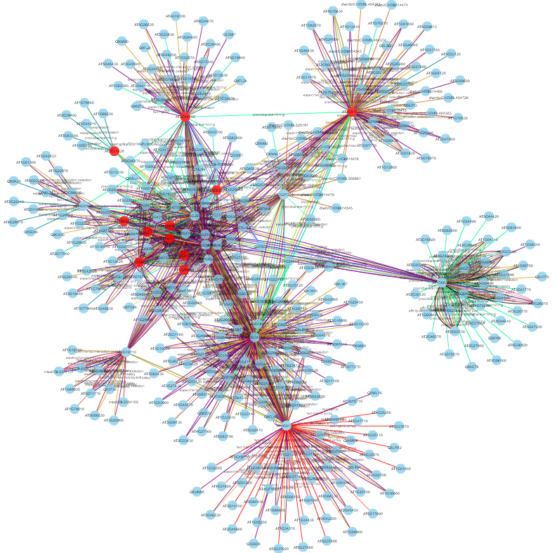
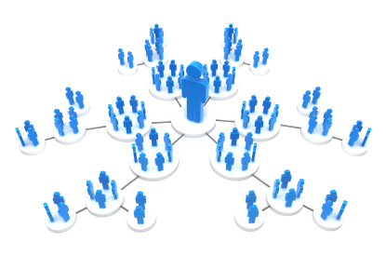
应用背景

Slide 3
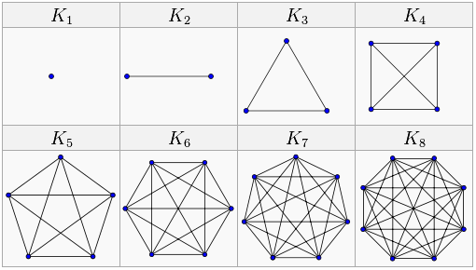
完全图和近似完全图

Slide 4
完全图BK算法
/
1,2,3,4,5,6,7,8,9
/
7
3
5
6
7
4,8
1,2,4,8,9
4,6
4,7,8
4,8
6
/
/
5
6
3,1
3,4
3,8
5,4
6,4
3,8
/
6
7,8
2,9
8
/
4
/
5
/
/
4
5,4,6
6,4,7
3,1,2
8
3,4,8
/
9
/
/
/
/
/
6,4,7,8
3,1,2,9
/
/
/
/

Slide 5
完全图Binary算法
/
/
1,2,3,4,5,6,7,8,9
5
1,2,3,4,5,6,7,8,9
/
4,6
/
/
/
1,2,3,4,6,7,8,9
1
5
2,3,9
/
/
2,3,4,6,7,8,9
2
1,5
3,9
1
/
3,4,6,7,8,9
9
1,2,5
3
/
1,2
3,4,6,7,8
3
1,2,5,9
4,8
/
1,2,9
4,6,7,8
1,2,3,5,9

Slide 6
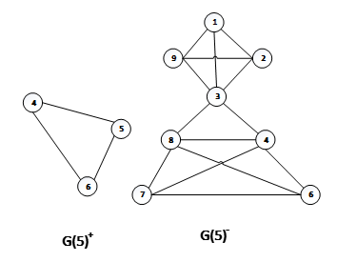
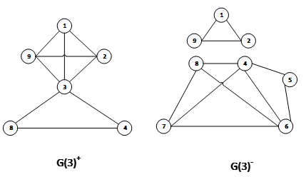
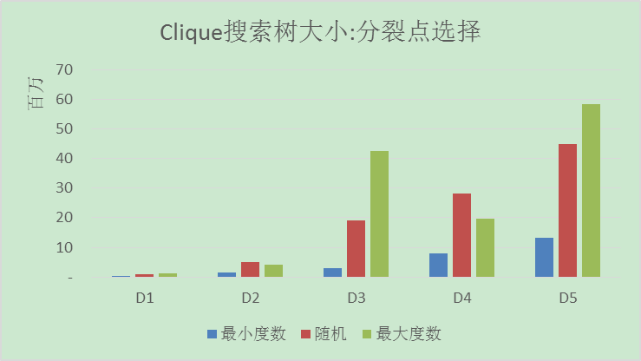
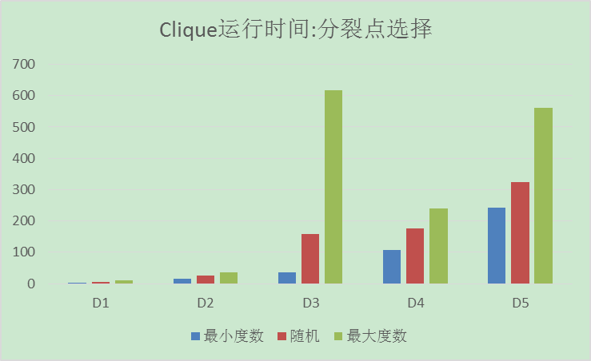
Binary算法分割点选择

Slide 7
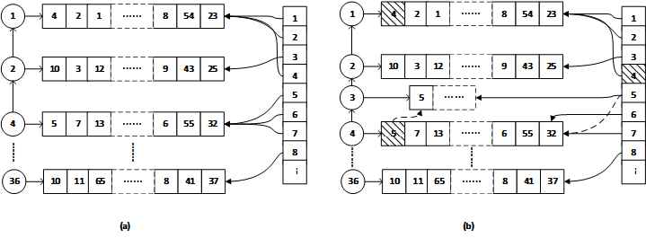
Binary算法最小度数维护
6
4
5
7
8

Slide 8
完全图Hybrid算法
取栈顶子图
Binary依次分割，去边角，搜索空间小
BK高连接度点快速切割
输入一个子图
取度数最小点
最小度数>a*|Cand|
取最大度数点切分
是
否
否
将切分出的子图压栈
切分完？
a取0.6
是

Slide 9
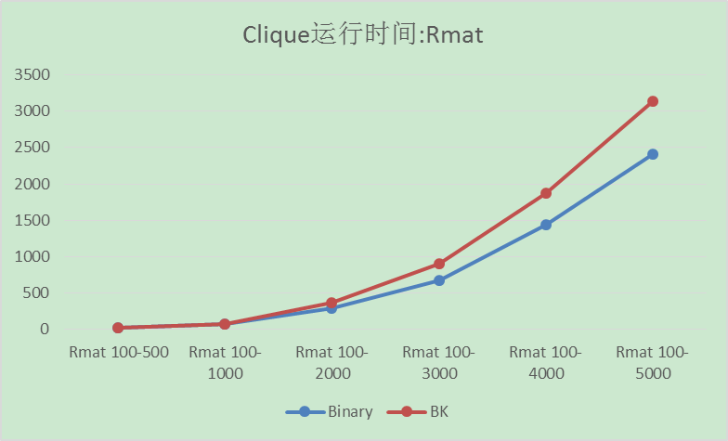
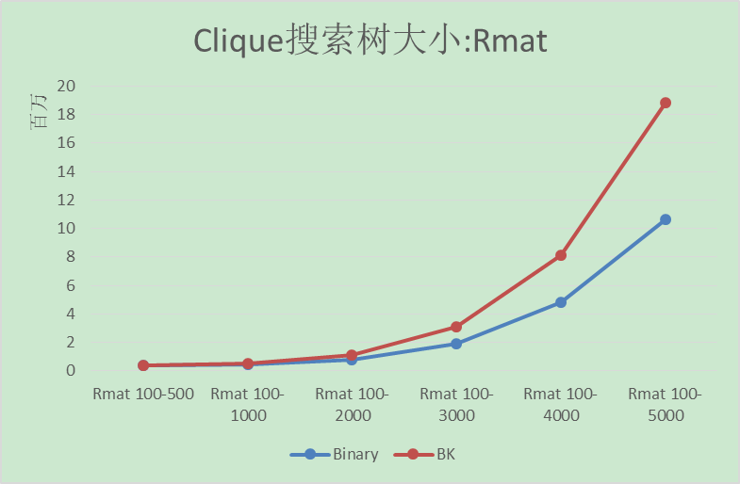
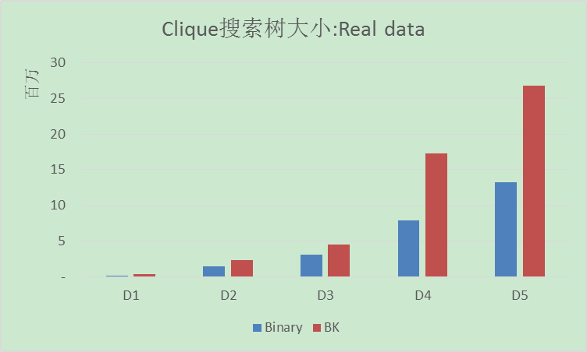
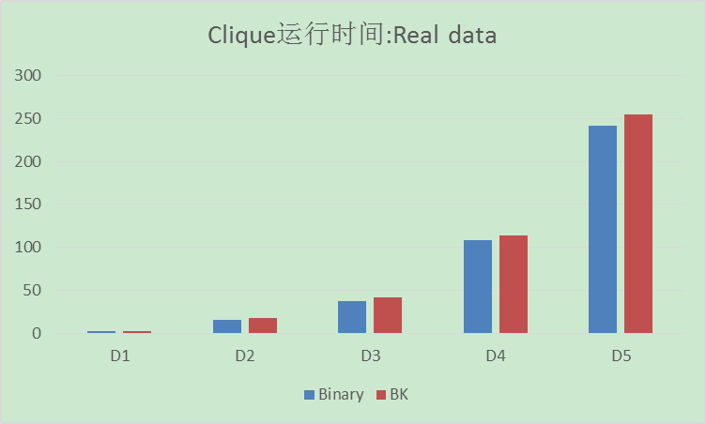
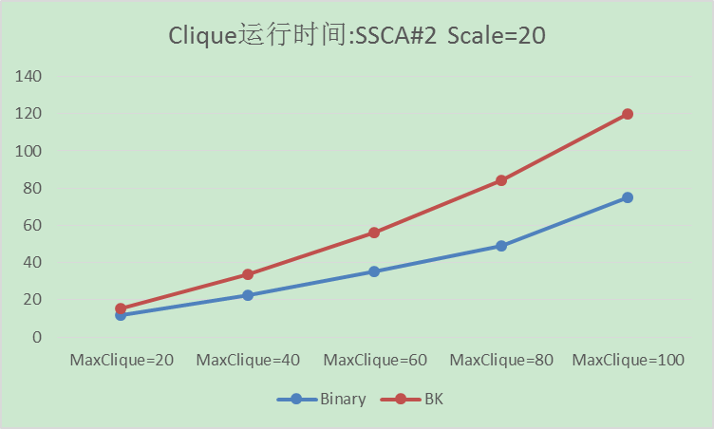
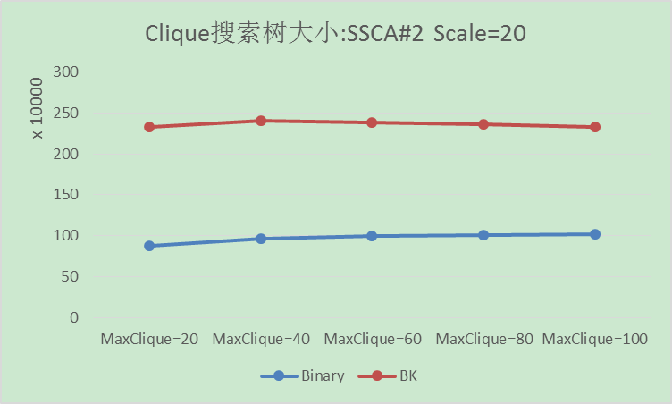
完全图单机实验
极大完全图Rmat数据
指标
运行时间
搜索大小
极大完全图实际数据
极大完全图SSCA#2

Slide 10
完全图单机实验

Slide 11
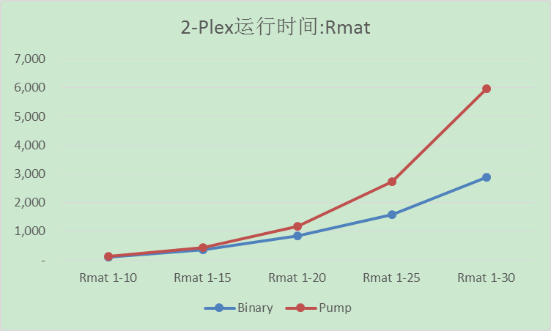
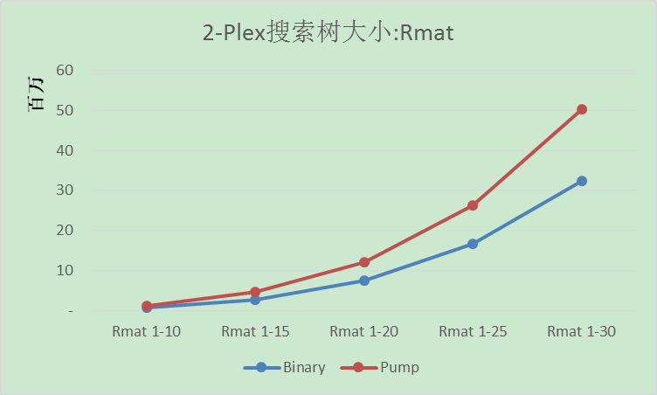
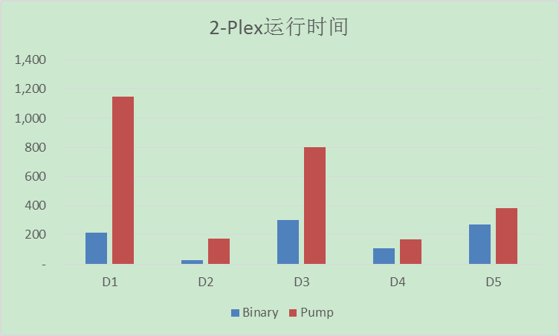
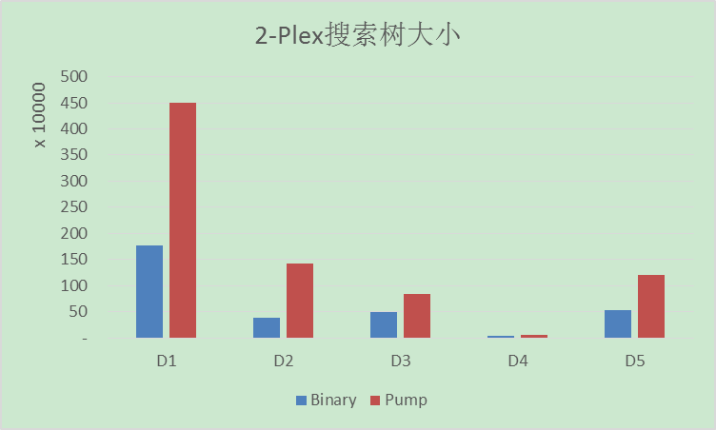
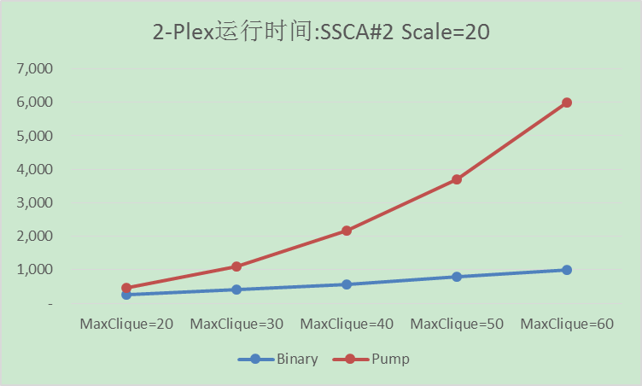
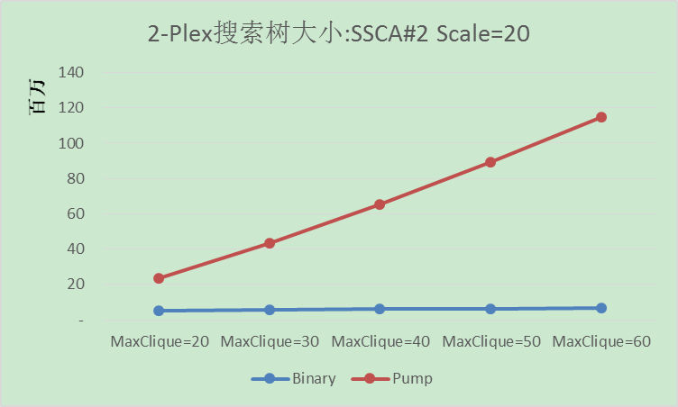
近似完全图单机实验
近似完全图Rmat数据
指标
运行时间
搜索大小
近似完全图实际数据
近似完全图SSCA#2数据

Slide 12
算法并行化 ——初始任务分配
并行化因素：
a. 任务可分割性
并行化因素：
b.可均衡性
1,2,3,4…n-3,n-2,n-1,n
1
2
3
4
5
…
…
…
…
…
…
…
…
…
…
度数
Id
…

Slide 13
算法并行化——负载均衡方案
取栈顶子图
切分出子图G’
time<T&&|G’|<N
将G’计算完
是
下一轮作业
否
将G’写到磁盘
CleanUp
从本地磁盘中读取输出子图计算

Slide 14
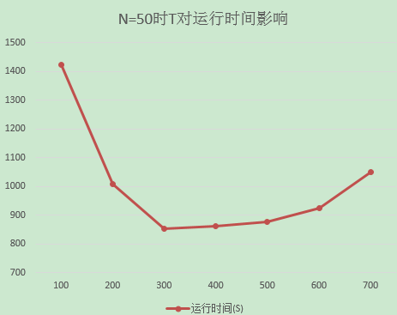
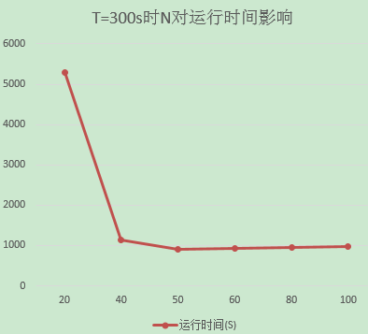
算法并行化——负载均衡方案
T和N
a. 尽快发散子图提高均衡性
b. 尽快计算提高CPU利用率
网络开销、磁盘开销、作业迭代开销、CPU空闲

Slide 15
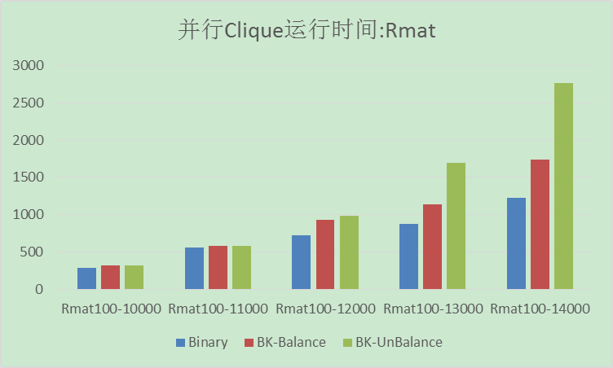
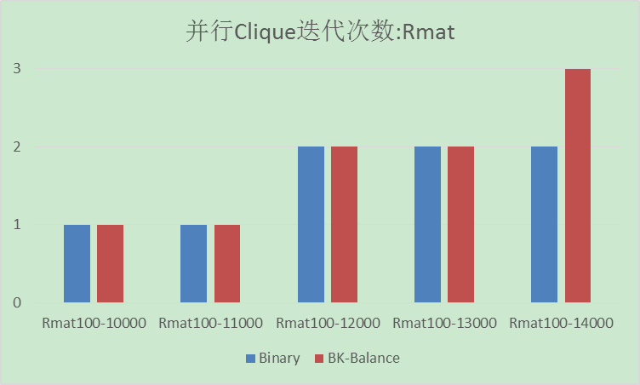
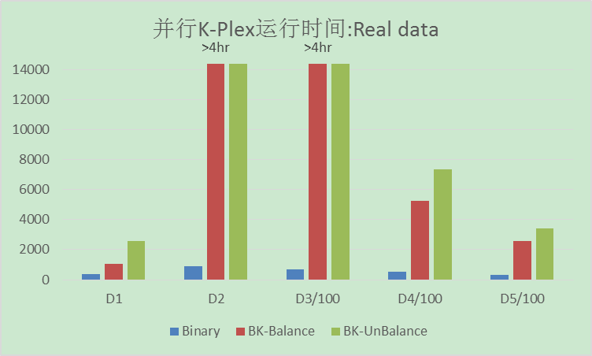
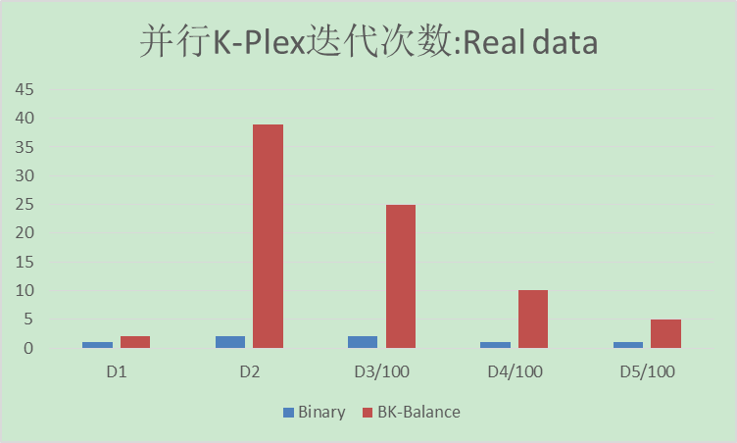
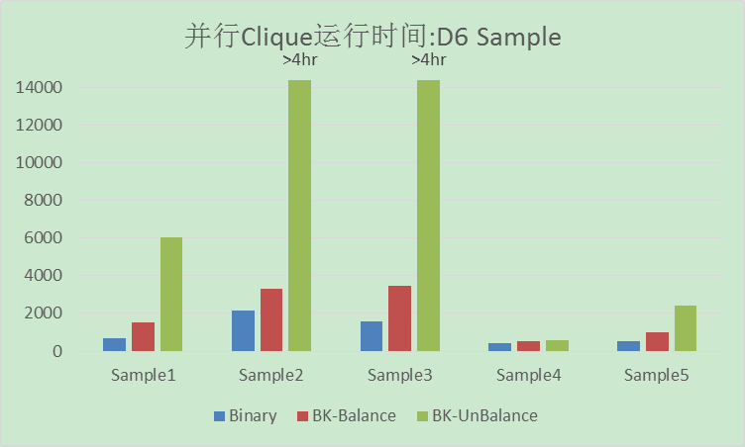
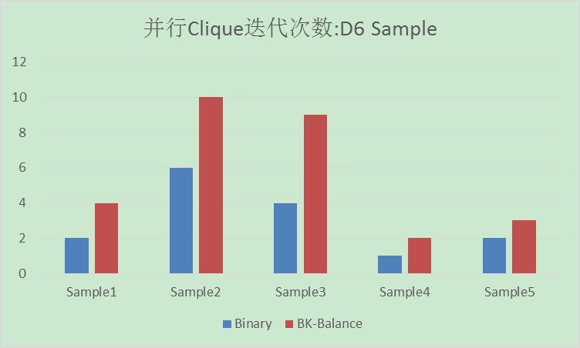
并行实验
并行实验Rmat
指标
运行时间
迭代次数
并行实验实际数据
并行实验Twitter样本

Slide 16
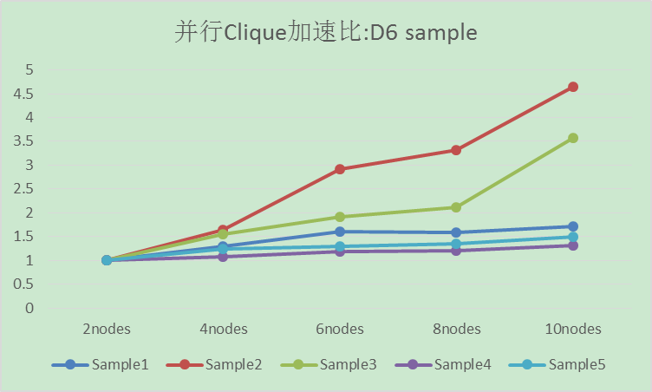
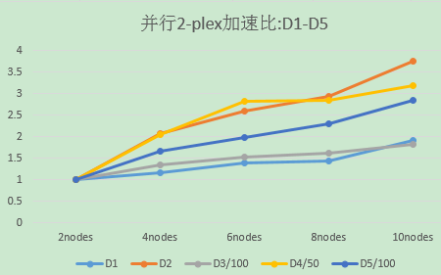
并行实验——加速比

Slide 17
论文评阅问题
BK和Binary混合得到的Hybrid算法适用于什么特征的数据集？
Hybrid综合了BK和Binary的优势，BK在存在数据点整体上连接紧密时可以很快切分子图，Binary可以将数据图依次分割搜索空间小。当数据连接紧密且聚集不好时具有优势。
对不同的数据集Hybrid算法是否能够自动调整参数以适应数据特征的变化？
NP-Hard的完全图和近似完全图问题无法通过对数据的统计分析等预估算法的执行效率，暂未能够实现参数的自动调整。另外，Hybrid算法的优势在于切分子图时数据的紧密性和聚集性，与具体数据整体无关，目前通过大量实验发现在a=0.6时基本达到最优效果，无自动适应的需求。
其他表述及格式相关问题
已在论文中修改
Notes:
NP-Hard的完全图和近似完全图算法无法通过对数据的统计分析等预估算法的执行效率，暂未能够实现参数的自动调整。另外，Hybrid算法的优势在于切分子图时数据的紧密性和聚集性，与具体数据整体无关，目前通过大量实验发现在a=0.6时基本达到最优效果，无自动适应的需求。

Slide 18
Thank You！

